Slide 1

SharedPen
Licenciatura de Engenharia Informatica Instituto Politecnico de Tomar
2014/2015

Slide 2
Introdução 1/2
O SharedPen é um software que visa ajudar a melhorar a capacidade dos alunos, não só a desenvolver textos criativos como também a desenvolverem as suas próprias capacidades, recorrendo ao uso de escrita colaborativa

Slide 3

Introdução 2/2
Este projeto surgiu com a necessidade do Agrupamento de Escolas Artur Gonçalves em deter um software que permita aos alunos desenvolver as suas capacidades de escrita recorrendo ao uso das novas tecnologias.
Notes:
Porque? O que é? Como foi feito?

Slide 4
Requisitos
Criar um Software que permita ao alunos desenvolver textos criativos, recorrendo ao uso de escrita colaborativa;
Promover o desenvolvimento da competência de escrita dos alunos;
Contribuir para um melhor aproveitamento dos alunos na linguagem Portuguesa;
Auxiliar o aluno no processo de construção da sua aprendizagem, numa perspetiva de desenvolvimento integral do aluno;
Divulgar os projetos de escrita junto da comunidade educativa.

Slide 5

Estudo do estado da arte
O projeto teve o seu inicio numa fase de pesquisa por software semelhante ao pretendido.
Apesar de se ter verificado a existência de muitas aplicações semelhantes, nenhuma satisfazia por inteiro o requerido.

Slide 6

Projeto 1/2
Mas como?
Por onde começar ?
Notes:
Tem de se verificar se fica bem assim ou não…

Slide 7
Projeto 2/2
Foi necessário saber que tipo de tecnologias iriam ser precisas, de modo a dar suporte ao nosso projeto;
Aquando estipulada a nossa topologia, o desenvolvimento do projeto tornou-se mais fácil.

Slide 8



Tecnologias escolhidas
Protocolo de transporte
HTTP
Suporte de dados
Json
Servidor Web + Webservice
Node.JS

Slide 9
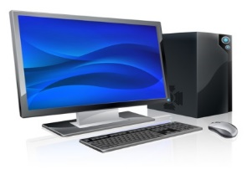
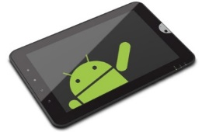





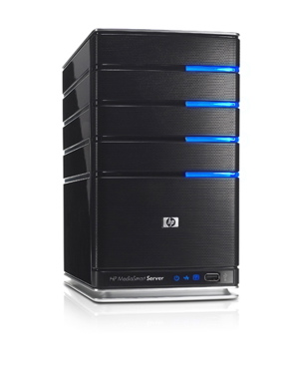




Estrutura
Cliente
Servidor
Cliente
Base de Dados
Cliente
Cliente

Slide 10
Funcionalidades
Permitir elaboração de textos em escrita colaborativa;
Permitir a gestão de textos, nomeadamente que pertence a que grupo de trabalho;
Permitir a criação de novos utilizadores;
Falta aqui coisas.

Slide 11

Layouts 1/2
A ideia por de trás do logotipo do projeto aqui descrito vem essencialmente do nome, SharedPen.
Visto o software ser de escrita colaborativa, pareceu uma escolha acertada, três crianças a segurar um lápis, prontas para desenvolver as suas capacidades.

Slide 12
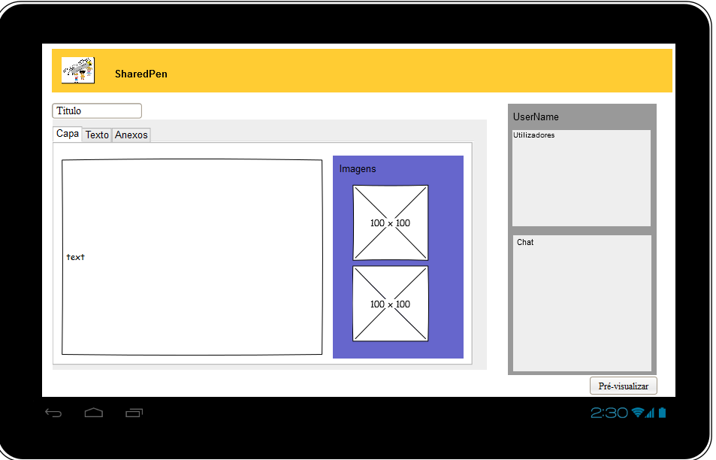
Layouts 2/2
Aqui podemos visualizar o ambiente de criação/edição de textos.

Slide 13
Procedimento experimental
Mostrar aqui o teste que foi feito na aula… bla bla

Slide 14
Quanto do problema já consegue resolver
Já consegue resolver.

Slide 15
Futuras implementações
O que ira ser implementado em futuras versões.

Slide 16

Duvidas

